Slide 1
Pbl Project based learning
Este projeto abrange os conteúdos de Comunicação de Dados, Engenharia de Software II e Linguagem de Programação III, correspondentes ao 7º semestre do curso de Engenharia da Computação na Faculdade Engenheiro Salvador Arena.

Slide 2
Integrantes do grupo
Danilo rodrigues dantas
Lucas araujo dos santos
Maik soares luiz
Renan cesar de araujo
081210027
081210009
081210040
081210033

Slide 3
desenvolvimento de aplicação web com ciclo de vida ágil e uso do método kanban para simulação de canais de comunicação

Slide 4
Objetivo
O propósito deste projeto é desenvolver uma aplicação web em JAVA que simula os efeitos de um canal de comunicação sobre um sinal a ser transmitido, adotando a arquitetura MVC com tecnologia JEE. Utilizaremos o framework KANBAN como metodologia ágil para a elaboração do projeto, enquanto demonstramos o uso do ESSENCE na modelagem de um método para o desenvolvimento de software.

Slide 5
Roteiro de apresentação
ESSENCE
Demonstração
TRELLO
WIP
DISTRIBUIÇÃO DE TAREFAS
KANBAN
DATA DE CONCLUSÃO
TAMANHO DA EQUIPE
CÓDIGO
ARQUITETURA
BIBLIOTECAS
RESULTADO FINAL
LÓGICA
APLICAÇÃO
TELAS
DEMONSTRAÇÕES

Slide 6
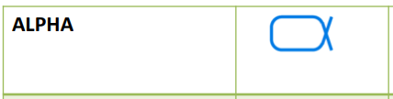
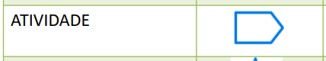
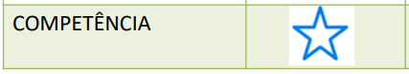
ESSENCE
O Essence é composto por três partes principais: Alphas, Competências e Atividades.

Slide 7
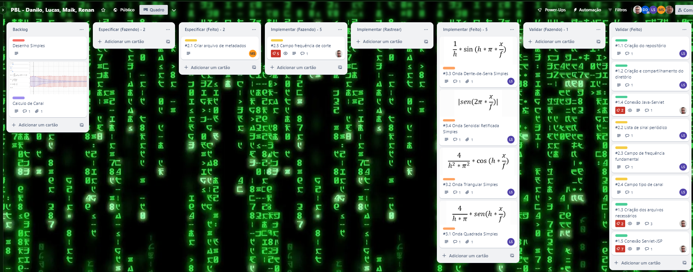
KANBAN
Quadro KANBAN utilizando a ferramenta Trello durante o desenvolvimento do projeto

Slide 8
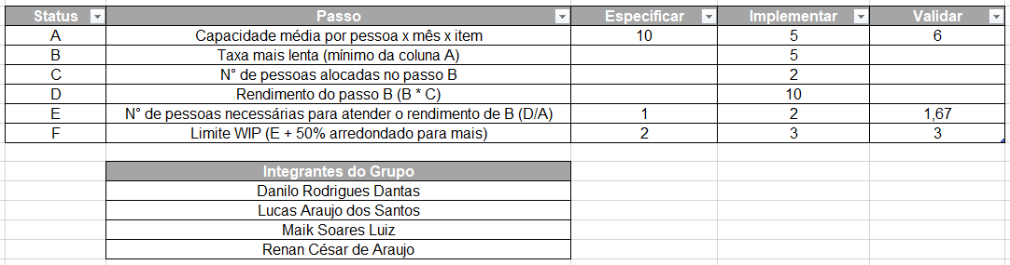
Wip – work in progress

Slide 9
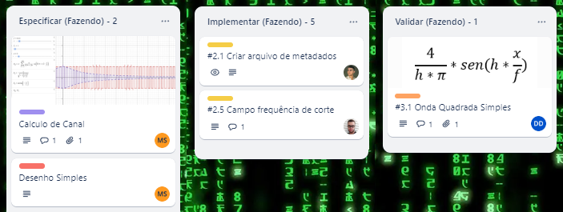
Tarefas atribuídas aos membros da equipe

Slide 10

Gravação de uma reunião diária de atualização do quadro Kanban
https://www.youtube.com/watch?v=_xU_Zb5PYMs

Slide 11
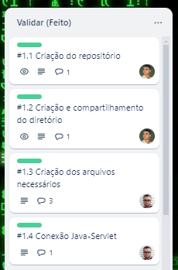
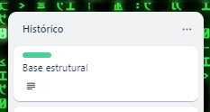
Rastreabilidade entre um item do backlog e as tarefas originadas a partir desse item

Slide 12
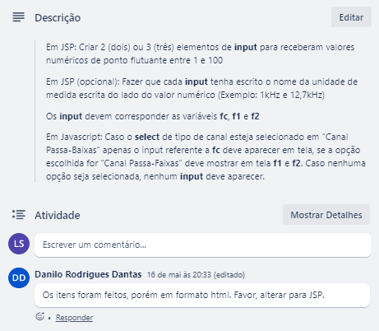
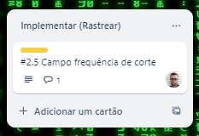
Simulação de um item bloqueado com a coluna rastrear

Slide 13
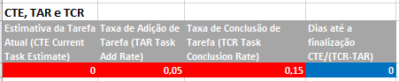
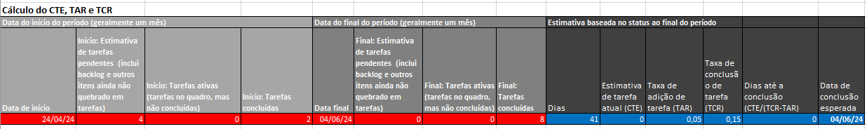
Cálculo da data de conclusão esperada do seu projeto.

Slide 14
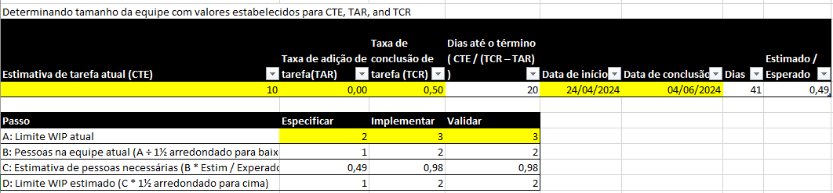
Cálculo do tamanho necessário da equipe

Slide 15
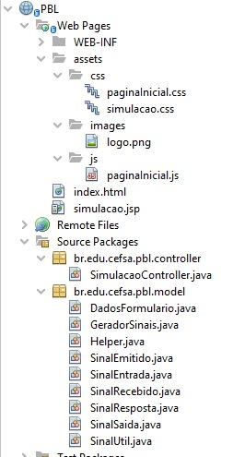
Arquitetura do código e bibliotecas utilizadas
java.util.ArrayList;
java.util.List;
jakarta.json.Json;
jakarta.json.JsonArray;
jakarta.json.JsonArrayBuilder;
java.util.ArrayList;
java.util.List;
java.io.IOException;
jakarta.servlet.ServletException;
jakarta.servlet.annotation.WebServlet;
jakarta.servlet.http.HttpServlet;
jakarta.servlet.http.HttpServletRequest;
jakarta.servlet.http.HttpServletResponse;
https://maxcdn.bootstrapcdn.com/bootstrap/4.5.2/css/bootstrap.min.css
https://ajax.googleapis.com/ajax/libs/jquery/3.5.1/jquery.min.js
https://cdnjs.cloudflare.com/ajax/libs/popper.js/1.16.0/umd/popper.min.js
https://maxcdn.bootstrapcdn.com/bootstrap/4.5.2/js/bootstrap.min.js
https://cdn.plot.ly/plotly-latest.min.js

Slide 16
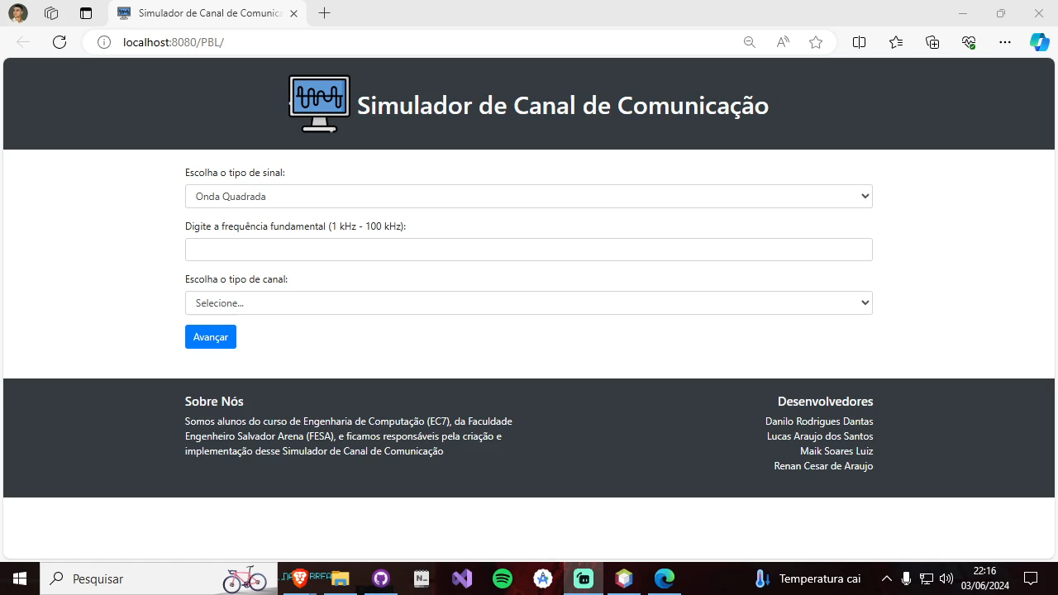

Slide 17
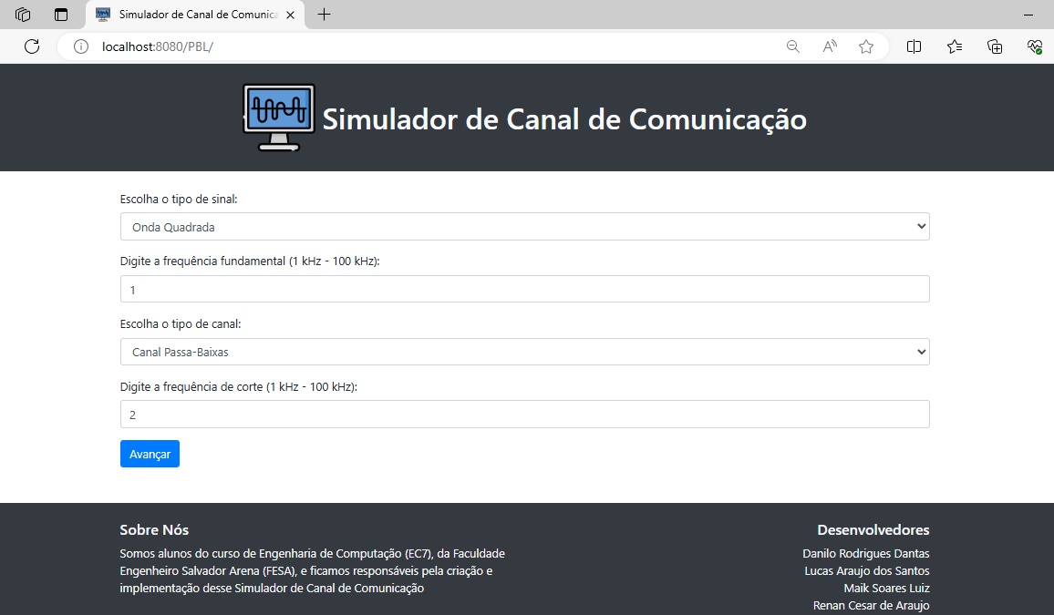
aplicação
Página Inicial :

Slide 18
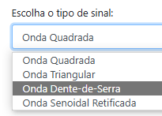
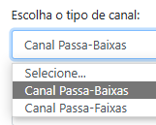
aplicação
Opções de tipo de sinal :
Opções de tipo de canal :

Slide 19
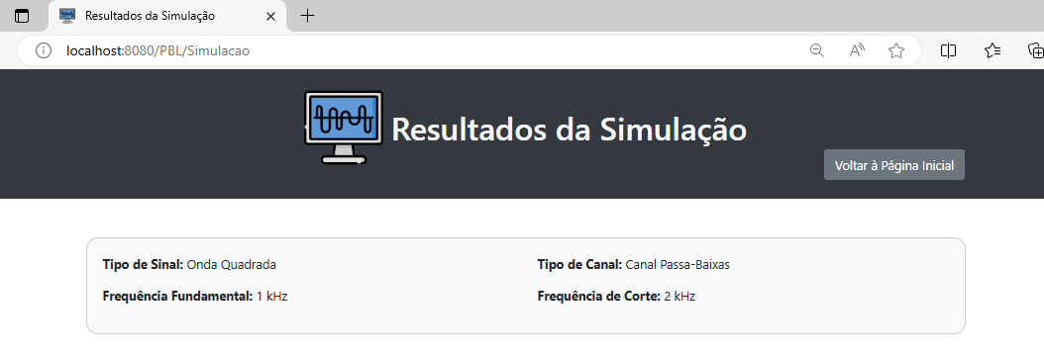
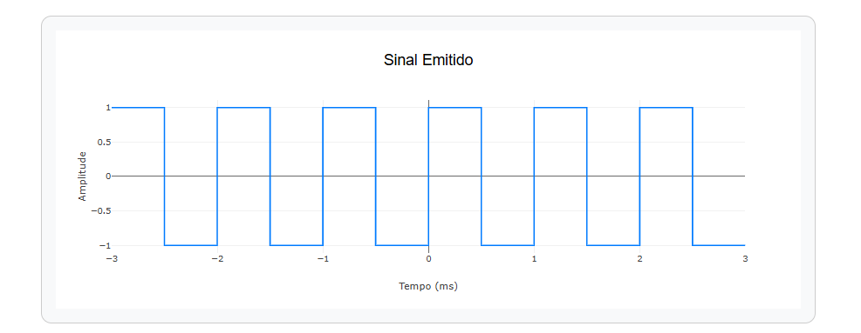
aplicação
Resultados :

Slide 20
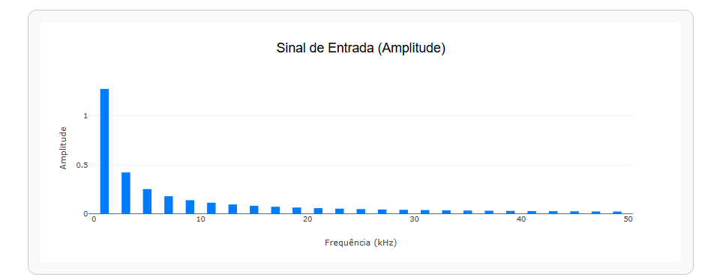
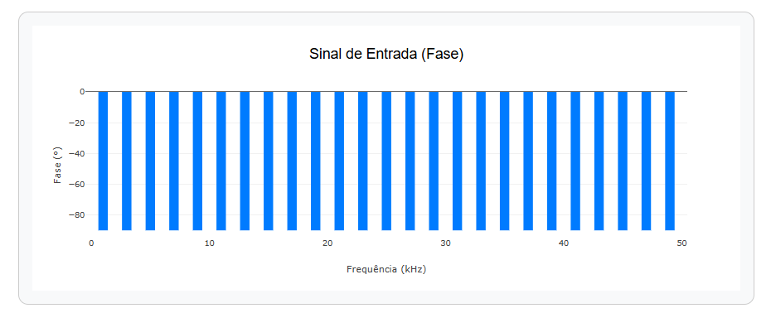
aplicação
Resultados :

Slide 21
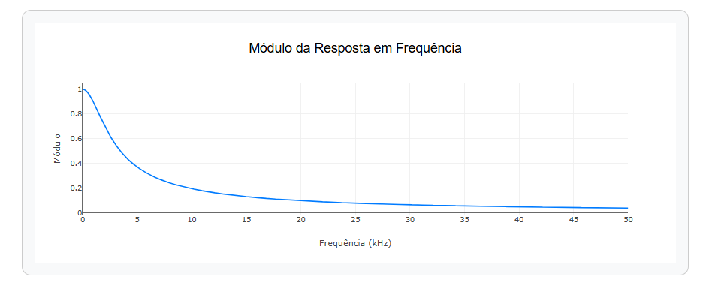
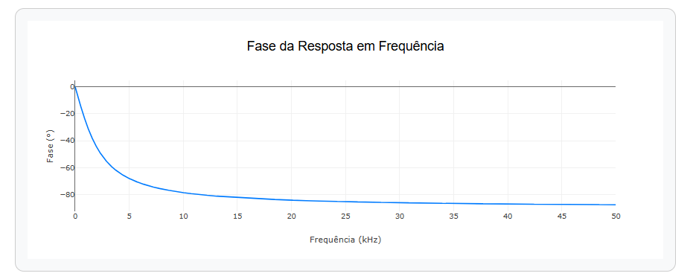
aplicação
Resultados :

Slide 22
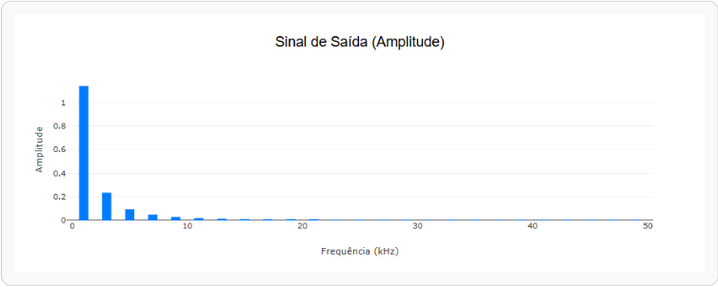
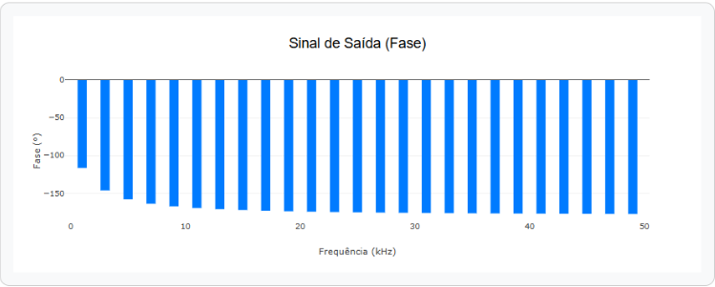
aplicação
Resultados :

Slide 23
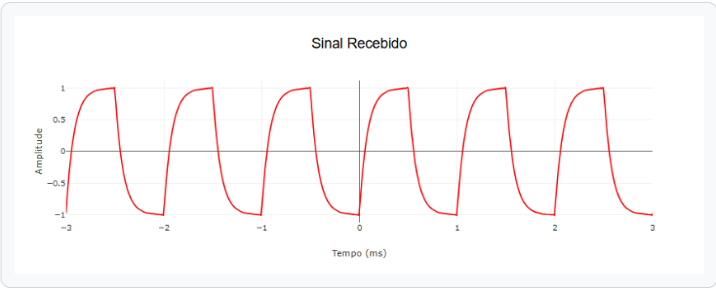
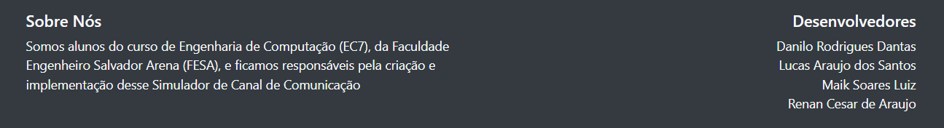
aplicação
Resultados :

Slide 24
MUITO OBRIGADO!

